Slide 1

MAKİNE ÖĞRENMESİNE GİRİŞ
Sms Spam Tespiti
180208026
Burak Çimtay

Slide 2


Başlangıç
SMS ve E-Posta trafiği önemli ölçüde arttı. Spam mesajlar da arttı. İstenmeyen e-posta gönderenler, pazar büyümesi, piyango bileti bilgileri, kredi kartı bilgileri vb. gibi finansal veya ticari yararları için spam mesajları göndermeye çalışırlar. Bu nedenle, spam sınıflandırmasına özel bir önem verilir. Bu yazıda, SMS spam tespiti için çeşitli makine öğrenimi teknikleri uyguladım.

Slide 3
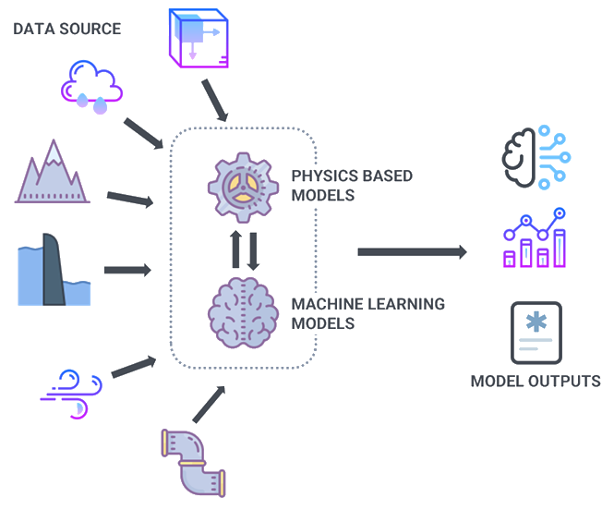
Yol Haritası
Kütüphanelerin eklenmesi.
Veriye ilk bakış.
Verilerin düzenlenmesi.
Modelin inşa edilmesi.
Eğitim.
Model performansının değerlendirilmesi.
Kullanılacak modelin seçilmesi.

Slide 4

Gerekli Kütüphanelerin Eklenmesi
Veri ekleme ve düzenleme için «pandas»
Görselleştirme için «matplotlib»
Eğitim için «scikit-learn»

Slide 5
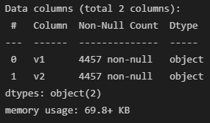
Veriye İlk Bakış
«info()» fonksiyonunu kullanarak verimiz hakkında bilgi elde ediyoruz. Karşımıza gelen çıktıda veri tiplerinin «object» olduğunu görüyoruz. Object "Bir python nesnesi" anlamına gelir, yani numpy tarafından desteklenen yerleşik skaler türlerden biri değildir.

Slide 6
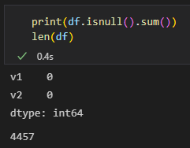
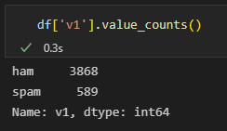
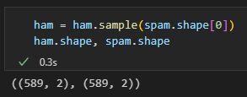
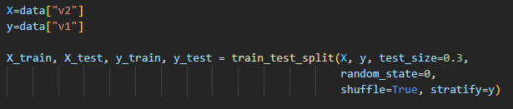
Verilerin Düzenlenmesi
«isnull()» fonksiyonunu kullanarak verimizde herhangi bir boş değer olup olmadığını kontrol ediyoruz ve veri setimizde boş değer olmadığını görüyoruz. Eğer ki boş değer olsaydı uygun doldurma yöntemleri ile dolduracak veya boş değerleri çıkararak devam edecektik.
«value_counts()» fonksiyonu ile de veri setimizde hangi etiketten kaç veri bulunduğunu görüyoruz. Gördüğümüz üzere ham ve spam etiketleri dengeli dağılmamış.
Ham ve spam etiketlerini birbirine eşitleyerek verilerimizi dengeliyoruz.
Son olarak da veri setimizi eğitime vermeden önce eğitim ve test olarak ayırıyoruz. %70 eğitim %30 test olacak şekilde ayırdım.

Slide 7
Modelin İnşa Edilmesi
Kullanılan modeller:
Logistic Regression
Naive Bayes
Decision Tree
SVM
K-NN
Random Forest

Slide 8
Eğitim Sonuçları
Logistic Regression
Naive Bayes
Decision Tree
SVM
K-NN
Random Forest
: 96.32768361581921
: 96.32768361581921
: 91.24293785310734
: 93.22033898305084
: 93.50282485875707
: 94.91525423728814

Slide 9
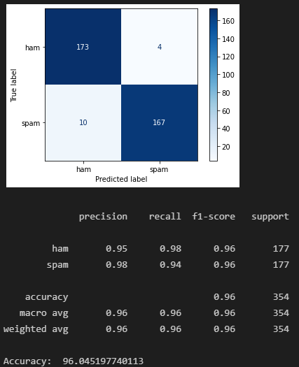
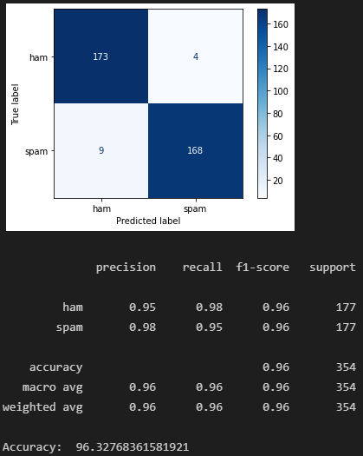
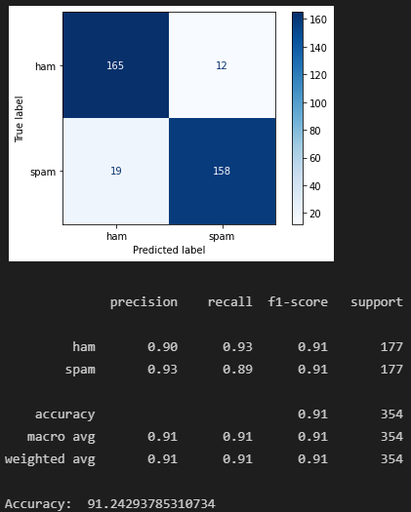
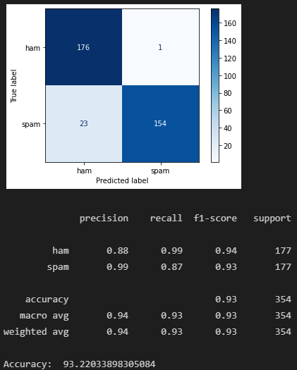
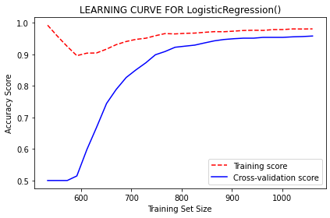
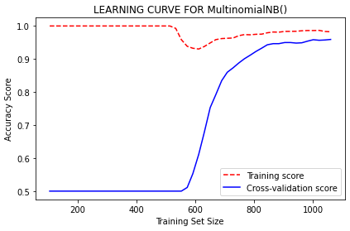
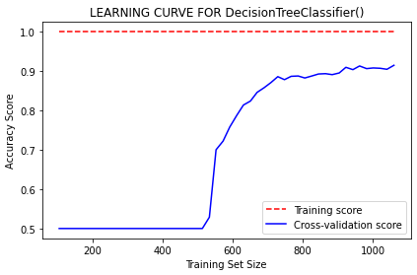
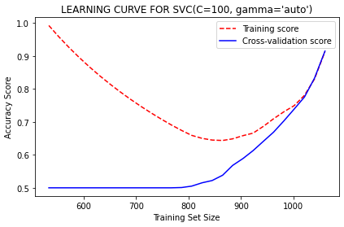
Precision Recall F1-Score
Logistic Regression Naive Bayes Decision Tree SVM

Slide 10

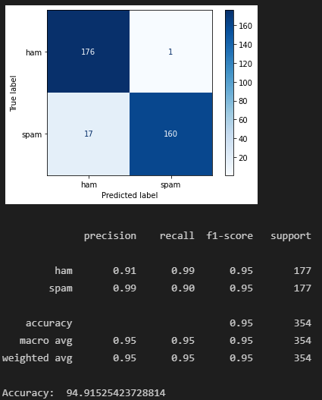
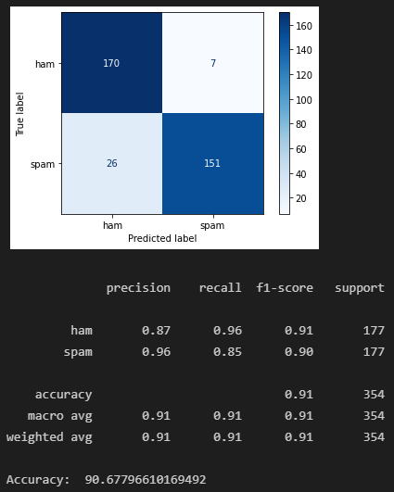
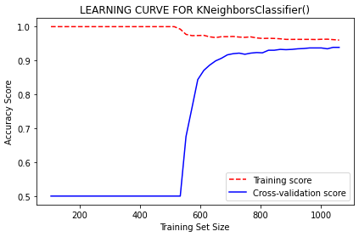
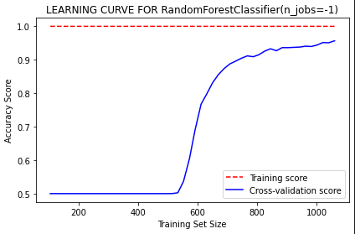
K-NN Random Forest XGBoost

Slide 11
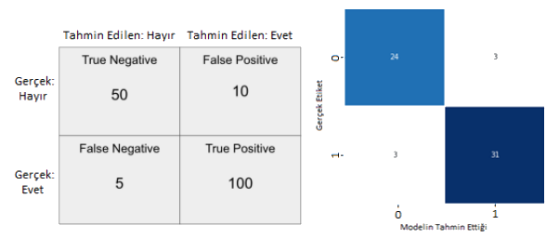
Model Performansının Değerlendirilmesi
Confusion Matrix
Yukarıdaki confusion matrix i hasta olan ve hasta olmayan insanların sınıflandırması olarak düşünelim. Görülmektedir ki oluşturulan model hasta olmayan 27 kişinin 24 tanesini doğru bilmekte iken hasta olan 34 kişinin de 31 tanesinin gerçekten hasta olduğunu tahmin edebilmiştir.

Slide 12
Doğruluk(Accuracy)
Doğru olarak sınıflandırılan örneklerin yüzdesidir.
Duyarlılık(Recall)
Pozitif olarak tahmin etmemiz gereken işlemlerin ne kadarını pozitif olarak tahmin ettiğimizi gösteren bir metriktir. “True Positive lerin ne kadarı doğru bir şekilde tanımlandı?”
Kesinlik(Precision)
Pozitif olarak tahminlediğimiz değerlerin gerçekten kaç adedinin pozitif olduğunu göstermektedir.

Slide 13
F1 Score(F1 Skor)
F1 skoru, bir testin doğruluğunun bir ölçüsüdür —kesinlik ve duyarlılığın harmonik ortalamasıdır. Maksimum 1 (mükemmel kesinlik ve duyarlılık) ve minimum 0'a sahip olabilir. Genel olarak, modelinizin kesinliğinin ve sağlamlığının bir ölçüsüdür. Örneğin iki modeli düşük kesinlik ve yüksek duyarlılık ile karşılaştırmak zordur veya tersi de geçerlidir. Bu yüzden onları karşılaştırılabilir hale getirmek için F1 Skoru kullanılır.
F1 Skor =
2 x Duyarlılık x Keskinlik
Duyarlılık + Keskinlik

Slide 14

Modelin Seçilmesi
Sonuçlar ve grafiklerin sonunda bize en uygun olan modellerin Logistic Regression, Naive Bayes ve KNN olduğunu görüyoruz.
Genel train ve validation skoru öğrenim eğrisinde belirli noktada birlesen ve bayes farkının az olduğu modeller optimize öğrenime sahipken bayes farkı bulunduran öğrenim eğrileri over-fitting durumundadır. Bu süreçte bu noktadan çıkmaları için feauture importance (özellik azaltılması), (model kompleksliklerinin azaltılması) gibi feature engineering adımları izlenebilir.

